Slide 1
Информация об осуществлении образовательной деятельности ГБОУ Школа №939 за 2023
Директор – Кускова Надежда Юрьевна

Slide 2
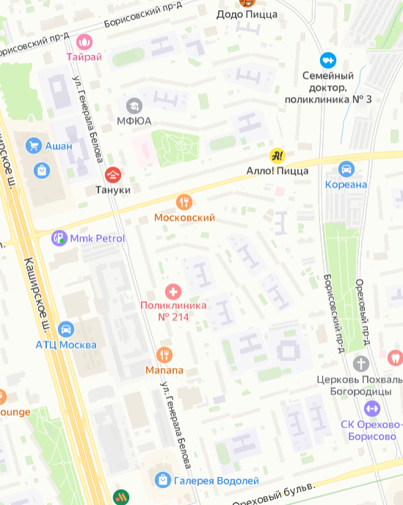
Структура образовательной организации
3 школьных здания
52 класса - 1427 обучающихся
4 дошкольных здания (в одном из них образовательная деятельность не осуществляется)
16 дошкольных групп – 379 воспитанников
- здание детского сада
- здание школы

Slide 3
Кадровый состав
Всего сотрудников – 170 человек
Из них:
Администрация – 5 человек
Педагогические работники – 125 человек
Имеют высшее образование – 120 человек
Из них:
имеют высшую квалификационную категорию – 38 человек
Доля педагогов, прошедших ознакомительный тренинг МЦКО - 90%
Доля воспитателей, прошедших ознакомительный тренинг «Профессиональные компетенции воспитателя» - 100%

Slide 4
Звания и награды
Награда, звания | Количество педагогов
Почетный работник общего образования | 8 человек
Почетная грамота Министерства просвещения | 21 человек
Кандидат педагогических наук | 2 человека
Ветеран труда | 5 человек
Почетная грамота Департамента образования и науки города Москвы | 64 человека

Slide 5
Дошкольное образование
% перехода в 1 класс школы - 69,3 %.
Наименование городского конкурса | Количество участников | Результат
Олимпиада «Музеи. Парки. Усадьбы» | 7 воспитанников | 1 победитель 6 участники
Фестиваль «Юный шашист» организатор «Патриот-Спорт» | 4 воспитанника | Участники
Образовательный проект «Дошкольник в мире STEM» | 4 педагога | Дипломы участников
Конкурс детского творчества «Art-лидеры» | 17 воспитанников, из них «Изобразительное творчество» -3 воспитанника | 1 дипломант I степени 2 дипломанта II степени
 | «Музыкально - литературная композиция» - 14 воспитанников | Участники
Конкурс «Большая игротека» | 8 педагогов | 1 дипломант
Фестиваль образовательных видеороликов «Новогодний видеоблог» | 2 педагога | Диплом участника

Slide 6
Реализация городских проектов профильного и предпрофессионального образования
 | Общее количество обучающихся – 78 учеников По итогам 2022-2023 учебного года все ученики 9 класса получили Сертификат об успешном завершении обучения по программе проекта «Математическая вертикаль», 5 человек – сертификаты об с отличием Углубленное изучение математики Изучение учебных курсов - «Лабораторный практикум по физике», «Практикум по решению математических задач», «Черчение» Реализация курсов внеурочной деятельности по математике и смежным наукам Участие в олимпиадном движении Участие в научно-практических конференциях «Инженеры будущего», «Наука для жизни»
 | Общее количество обучающихся – 135 учеников По итогам 2022-2023 года 10К и 11К классы – в рейтинге лучших кадетских классов города Москвы (ТОП-150) Углубленное изучение истории Изучение учебных курсов – «Военная история», «Первая помощь» Реализация курса внеурочной деятельности - «Основы военной службы» Участие в олимпиадном движении Участие в научно-практической конференции «Наука для жизни» Участие в демонстрационном экзамене Участие в конкурсе «Интеллектуальный мегаполис. Потенциал» Участие в мероприятиях кадетского движения Участие в ВФСК ГТО

Slide 7
Школьные образовательные проекты и направления
5-6 классы: реализация образовательных направлений через проект «Подростковая школа» (внеурочная деятельность и дополнительное образование)
7 -9 классы: городской проект «Математическая вертикаль», «Кадетский класс в московской школе» и предпрофильные классы: естественно – научный, лингвистический.
10-11 классы: городской проект «Кадетский класс в московской школе» и
обучение по профилям:
Социально-экономический
Гуманитарный
Технологический
Естественно - научный

Slide 8
Обучающиеся предпрофильных и профильных классов
Изучают на углубленном уровне профильные предметы
Расширяют знания и совершенствуют навыки на спецкурсах
В рамках проекта «Профессиональное обучение без границ» осваивают азы профессий: повар, оператор ЭВМ, консультант в области развития цифровой грамотности, полицейский, художник по костюму
Посещают курсы внеурочной деятельности по профилям
Выполняют проекты на базе ВУЗов - партнеров
Посещают экскурсии, встречи с профессионалами, Дни открытых дверей
Принимают участие в олимпиадах и научно-практических конференциях разного уровня

Slide 9
Вузы- партеры
Социально-экономический профиль
Ресурсный
центр проекта
«Математическая вертикаль»
Договор о сотрудничестве – подготовка к проекту «Предпринимательский класс»
Гуманитарный профиль
Формы взаимодействия:
конкурсы
мастер-классы
Олимпиады
Занятия в технопарке
профориентационные мероприятия
проектная деятельность.
Естественно-научный профиль
Технологический профиль

Slide 10
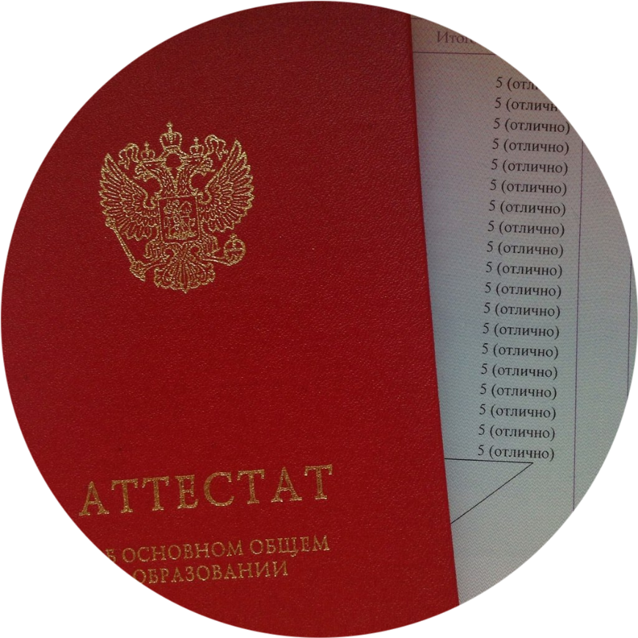
Учебные результаты: ОГЭ
 | 2022/2023 уч. год
Выпускники 9–х классов, сдававшие ОГЭ | 145
По результатам 3-х экзаменов – 12 б. и выше | 35
По результатам 2-х экзаменов – 8 б. и выше | 24
3 выпускника закончили 9 класс с отличием !

Slide 11
Учебные результаты: ЕГЭ

Slide 12
Учебные результаты: ЕГЭ

Slide 13
Учебные результаты: ЕГЭ

Slide 14
Олимпиадное движение
Всероссийская олимпиада школьников
Муниципальный тур
Предмет | Победители и призеры (количество)
Астрономия | 1
Биология | 1
География | 2
История | 1
Литература | 10
Математика | 9
ОБЖ | 1
Обществознание | 2
Право | 3
Русский язык | 16
Физика | 1
Экология | 6
ИТОГО | 53
Региональный тур
Предмет | Участники (количество)
География | 2
История | 1
Литература | 6
Математика | 4
ОБЖ | 1
Обществознание | 1
Право | 3
Русский язык | 10
Физика | 1
ИТОГО | 29

Slide 15
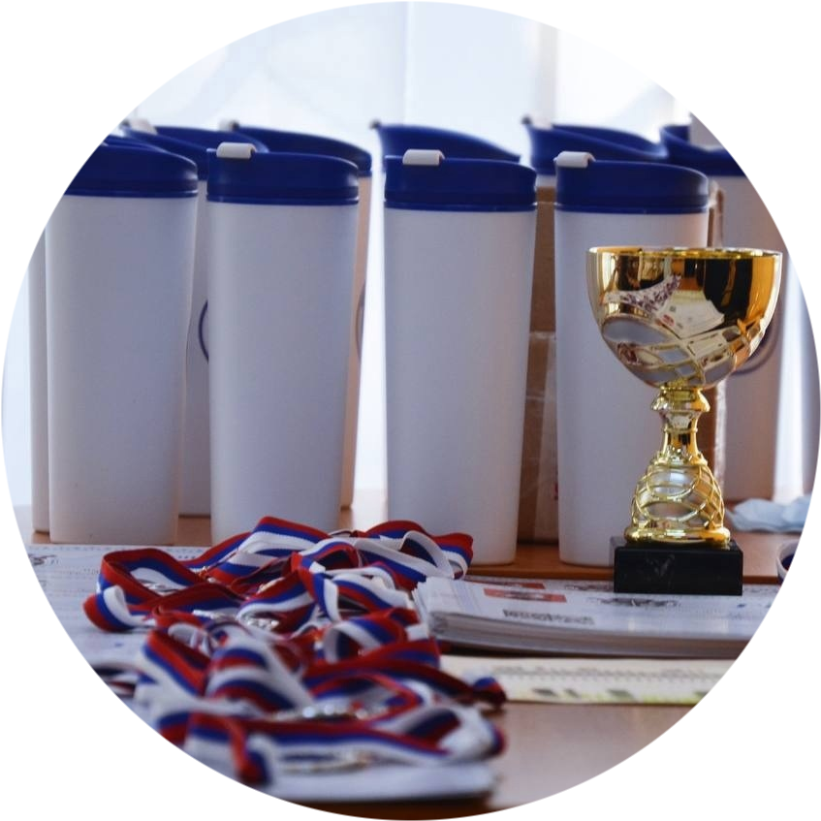
Олимпиадное движение Московская олимпиада школьников
 | 2023г.
Принимали участие | 18
Количество дипломов призеров и победителей | 15

Slide 16
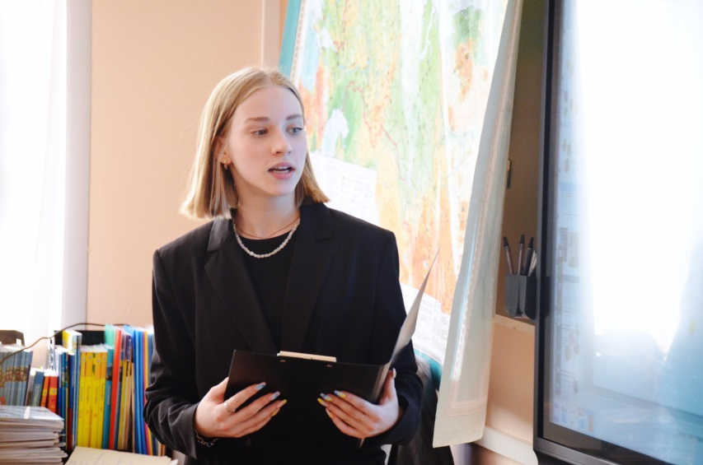
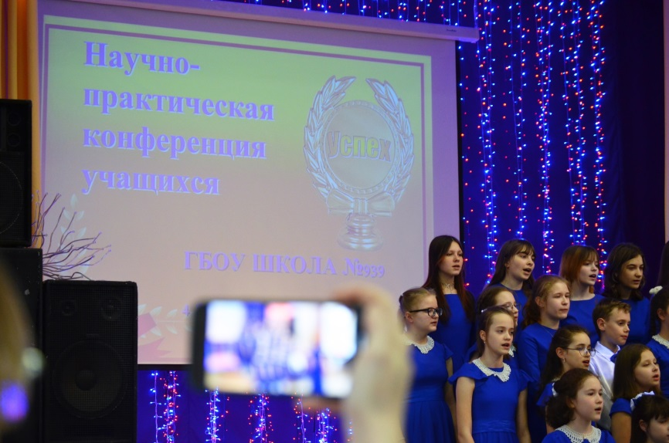
Участие в научно-практических конференциях
1 призер заключительного этапа
1 победитель
1 победитель
2 призера

Slide 17
Профориентация и Предпрофессиональное образование конкурсы от начальной школы – к старшеклассникам
Активные участники
890 участников
11 финалистов, 3 призёра
Активные участники
165 участников
122 участника

Slide 18
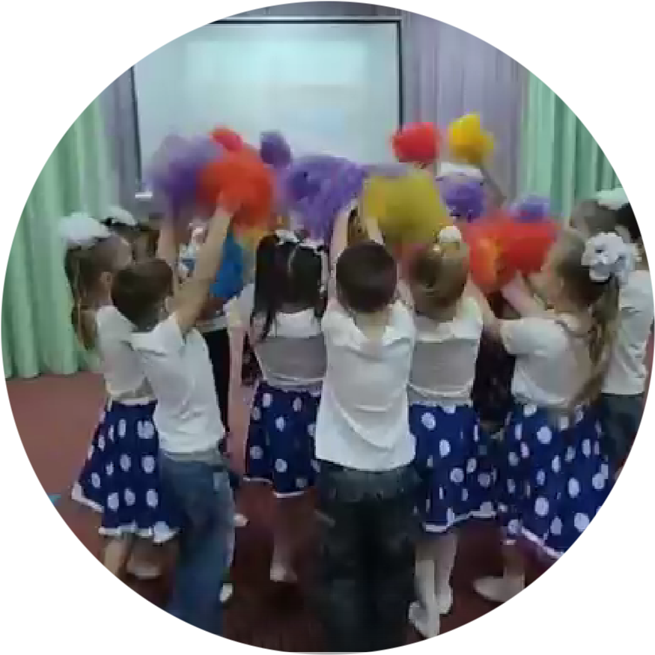
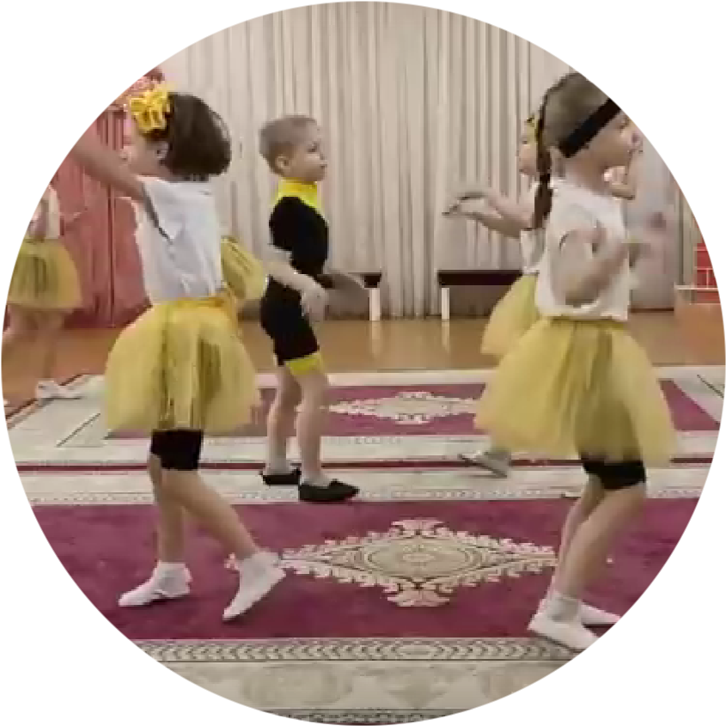
Результативность работы с детьми с ОВЗ
равные условия - равные возможности
Всего детей с ОВЗ и инвалидностью - 50
Реализация АООП – 8 (5,6,7,8, 5.1, 7.1, 7.2, 9.1)
Участие в мероприятиях:
Notes:
Добавить все по слайду

Slide 19
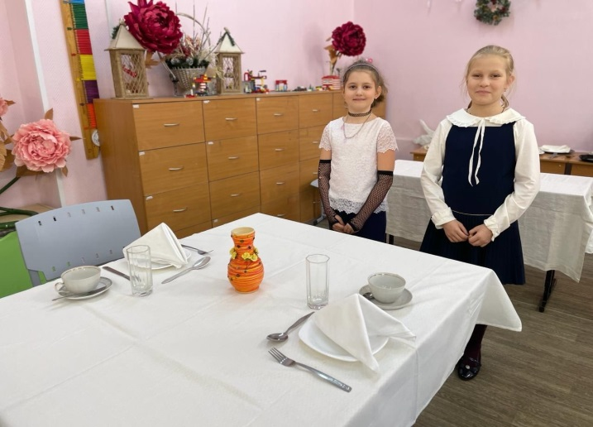
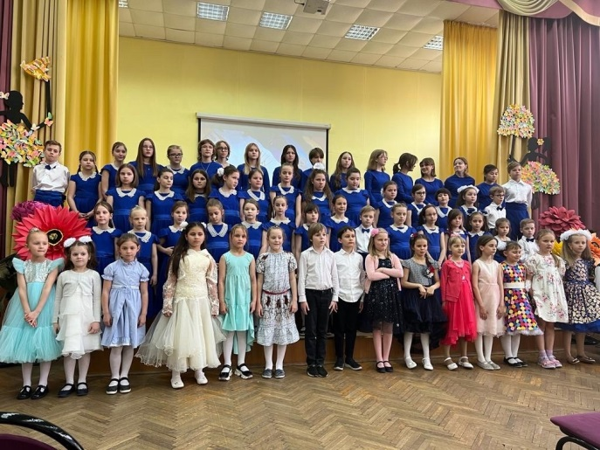
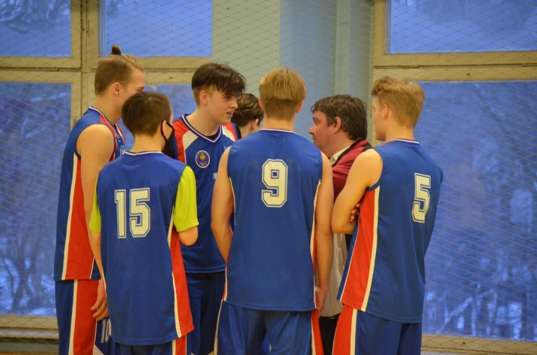
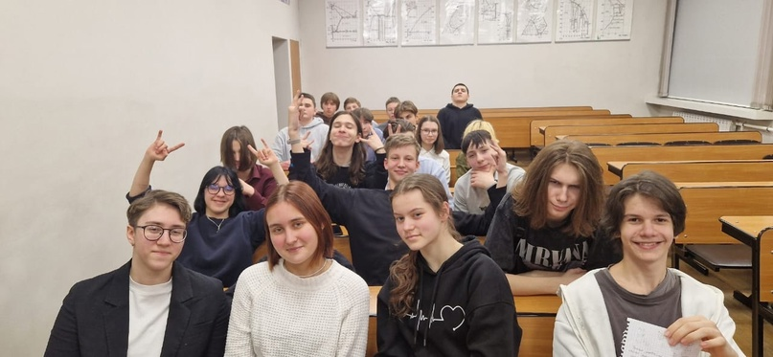
Дополнительное образование
Охват:
Бюджетные - 99%
Внебюджетные – 40%
Направленность:
Техническая
Физкультурно-спортивное
Естественно-научное
Социально-гуманитарное
Художественная
Notes:
Добавить по слайду

Slide 20
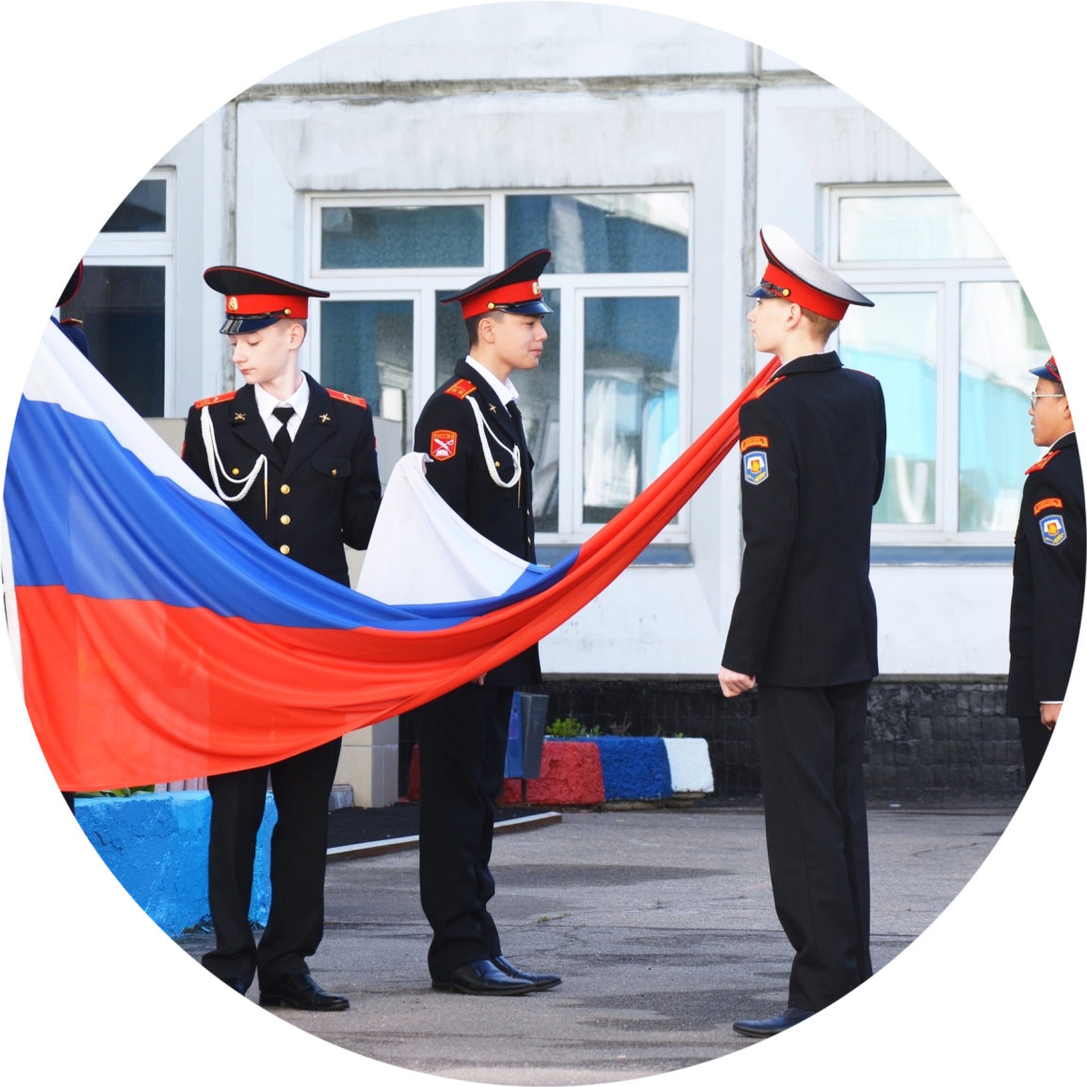
Федеральные инициативы
Городские проекты
Поднятие Флага Российской Федерации
Разговоры о важном 1-11 класс
Россия – мои горизонты 6-11 класс
Для обучающихся 1-х классов
Кадетский класс
МЭШ
Московское кино
в школе

Slide 21
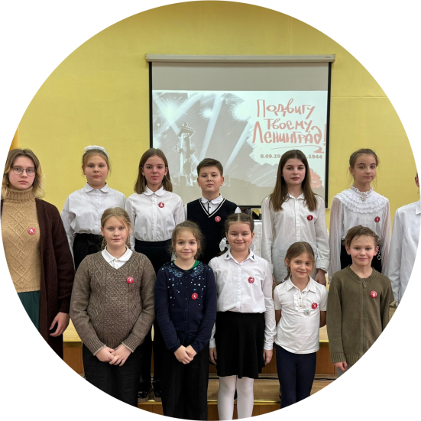
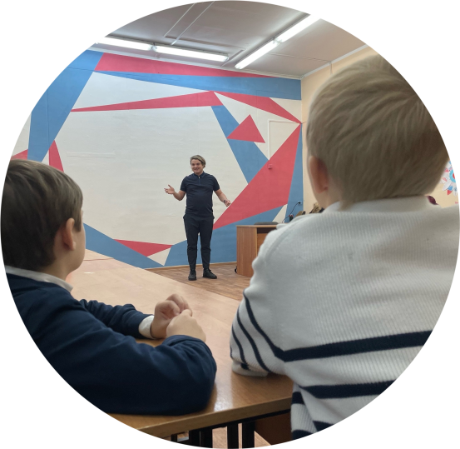
Движение Первых в нашей школе
НАПРАВЛЕНИЯ:
Образование и знание
Волонтерство и добровольчество
Культура и искусство
Патриотизм и историческая память
Спорт
Медиа и коммуникация
Советники по воспитанию – работа с обучающимися:
Позитивная социализация и развитие личности через деятельность по направлениям:
Самоуправление
Детские общественные объединения
Федеральные и городские проекты
Профилактика социальных рисков и негативных проявлений:
- Индивидуальная профилактическая работа с обучающимися группы риска

Slide 22
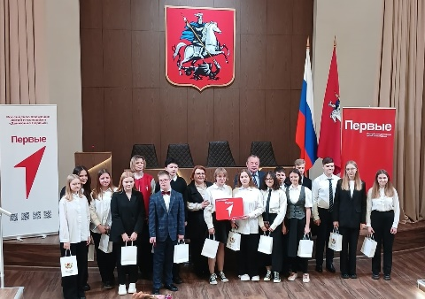
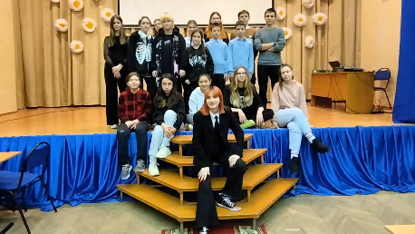
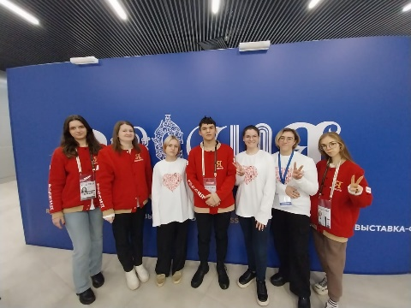
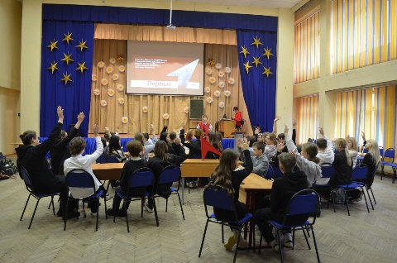
Движение Первых в нашей школе
Актив движения – 128 человек
«Школьная классика»
Фестиваль «Движения первых»
Академия первых
История в твоих карманах
Мы – граждане России
Школа безопасности
В гостях у ученого
Игра «Путь первых»
Акселератор проектов «О!Идея»
Конкурс «Глазами Первых»
Конкурс «Стикерпак Первых»
Юнармия

Slide 24
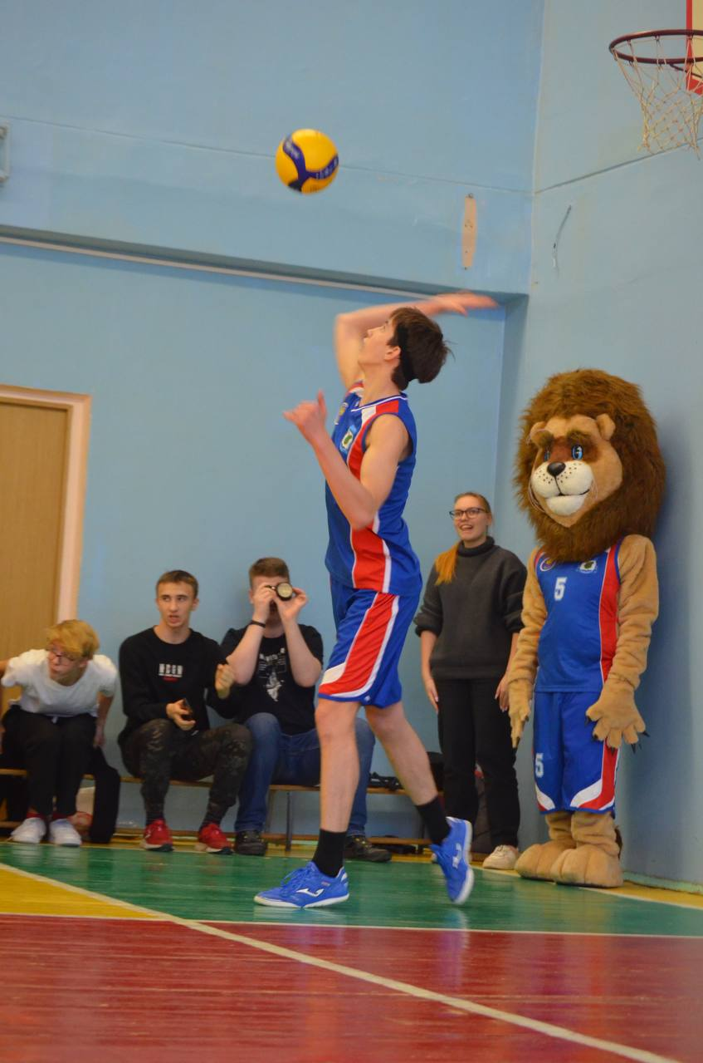
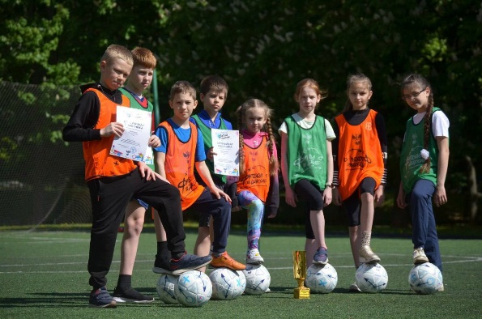
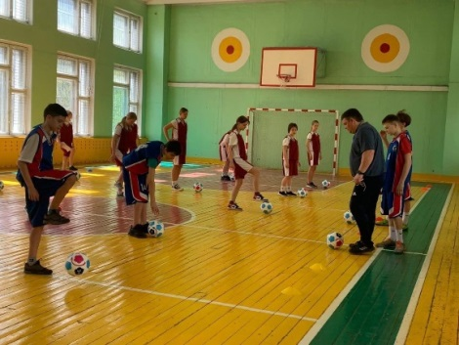
Развитие массового любительского спорта
Школьный спортивный клуб «ЛЕВ»
Задачи: Привлечь учащихся школы, педагогов и родителей к систематическим занятиям физической культурой и спортом для укрепления их здоровья и формирования здорового стиля жизни!
«Готов к труду и обороне» | 2021 – 2022 уч.год | 2022 – 2023 уч.год
Количество учащихся | 155 | 210
Городские мероприятия, в которых участвовала команды школы.
Футбол в школе
Турнир по шашкам среди обучающихся начальных классов
Городской этап по волейболу среди юношей
Сдача нормативов ГТО

Slide 25
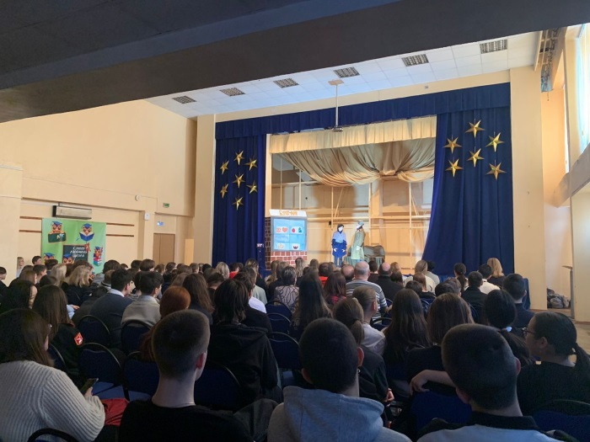
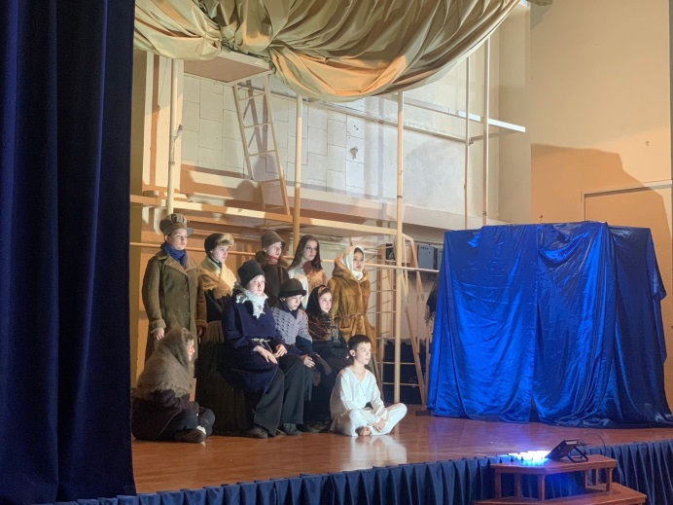
Школьный театр «Ювента»
Театр «Ювента» является активным участником Содружества школьных театров.
Участвует в фестивале
«Живая сцена» и проекте Движения первых «Школьная классика».
Проводит театральные представления
для обучающихся и родителей.
Театральные занятия прекрасно развивают:
грамотную речь,
концентрацию и внимание,
память,
умение общаться, владеть собой,
фантазию и умение импровизировать,
управлять своими эмоциями в разных жизненных ситуациях
Notes:
Надо добавить фото со спектаклей и про содружество театров

Slide 26
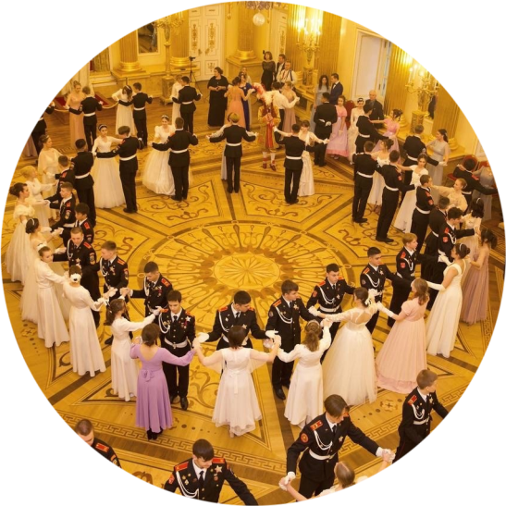
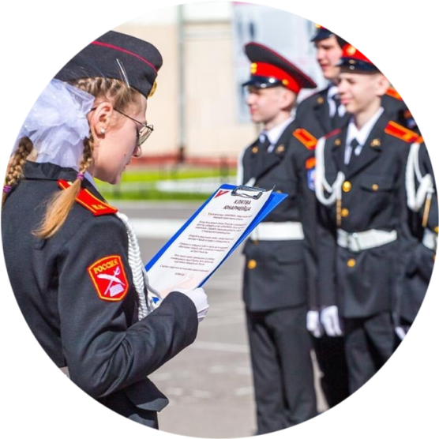
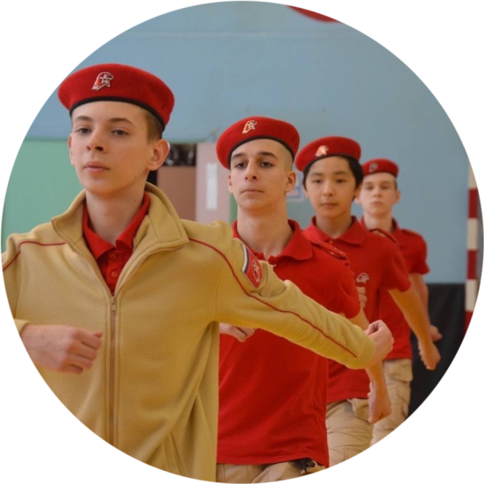
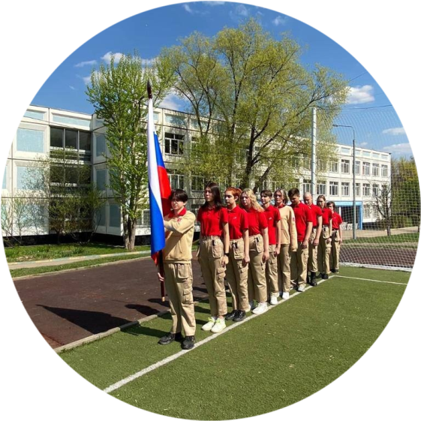
Кадетское движение и Юнармия
Мероприятия:
Проект «Вера в Победу»
Конкурс Памятных дат «Битва за Кавказ»
Спартакиада кадет
Бауманская школа будущих офицеров
Первый Юнармейский бал «Герои нашей эпохи»
Военно-спортивная игра «Победа»
Количество кадетских классов – 5 классов
Количество кадет – 135 человек
Юнармия – 1 отряд: 31 человек

Slide 27
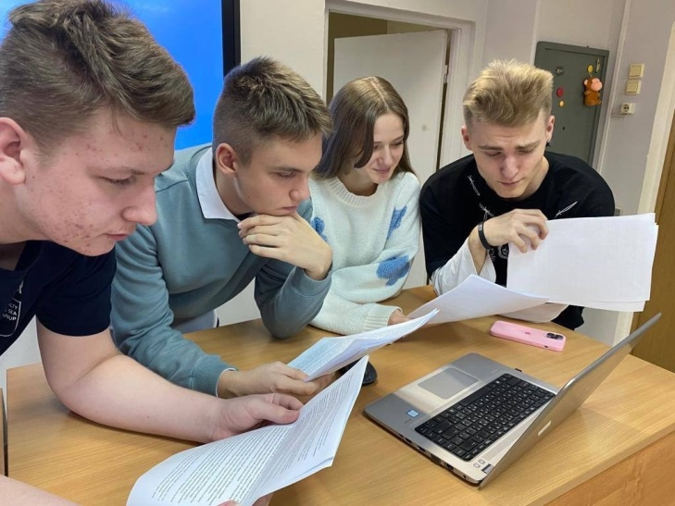
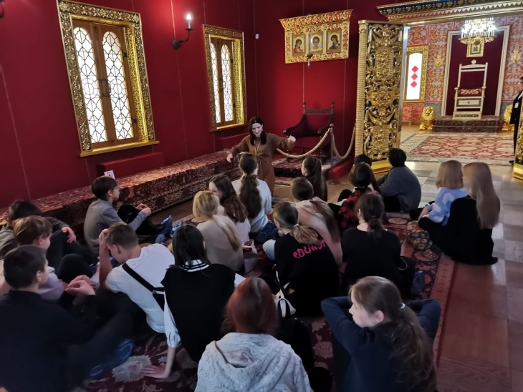
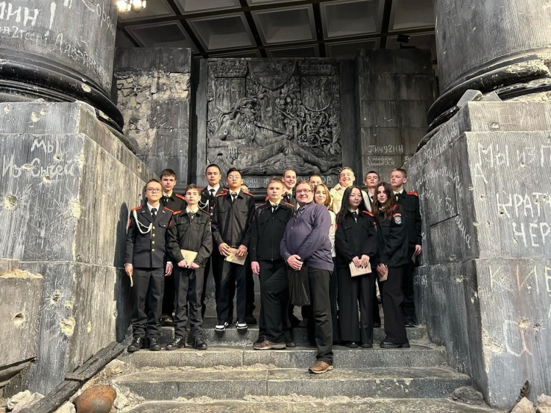
Конкурсы, олимпиады, квизы
Итоги 2023 года:
КВИЗ в рамках проекта «Мой героический район» – приняли участие 52 класса
Олимпиада «Музеи. Парки. Усадьбы» - призеры, победители
Олимпиада «Не прервется связь поколений» - активные участники
Городской проект «Московское кино в школе» - активные участники проекта

Slide 28
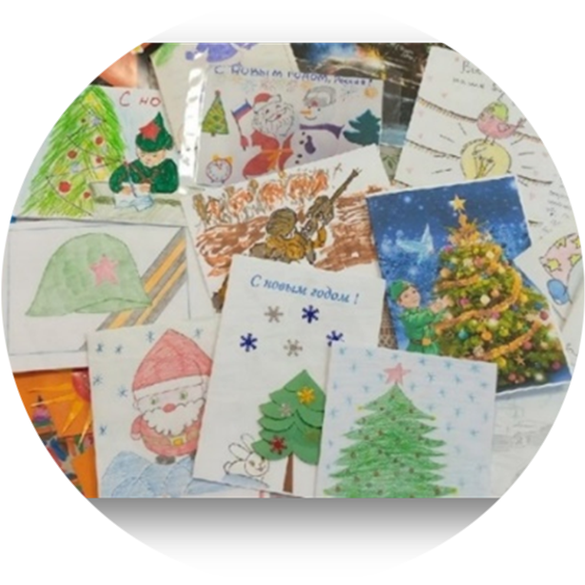
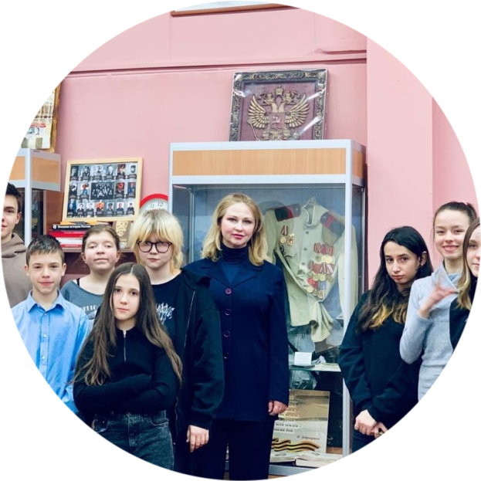
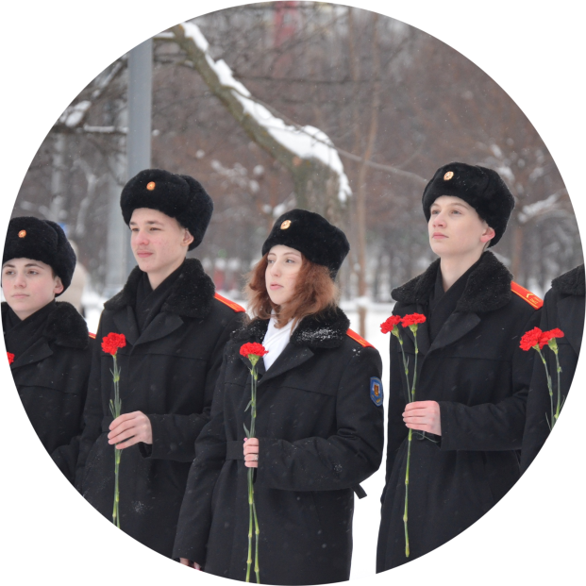
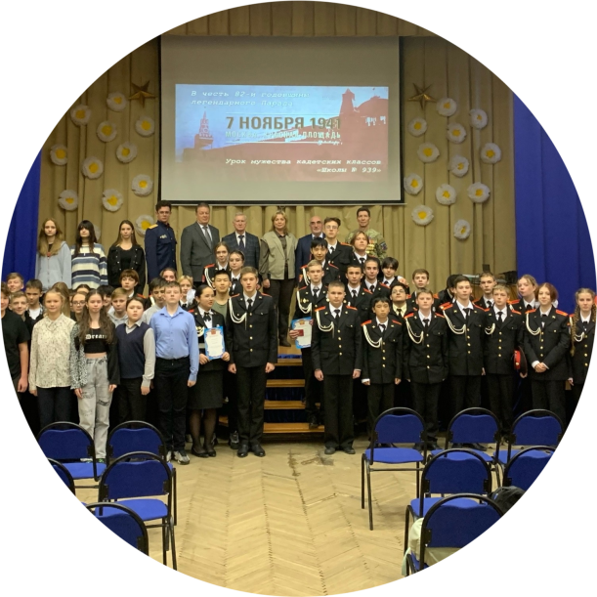
Патриотические акции
Акция «Пишу тебе, Герой»
Подготовка и отправка учащимися школы открыток и писем для участников СВО
«Москва в солдатской шинели»
Занятия и мероприятия в школьном музе
Акция
«Красные гвоздики»
Патриотическая акция в рамках городского образовательного проекта «Мой героический район»
Уроки мужества
Встречи с ветеранами войн и подразделений особого риска, концерты для ветеранов
Каникулярная смена «Каникулы с пользой»

Slide 29
О НАС
VK
Telegram
Сайт

